Slide 1

Розробка та поширення концепції сприяння інтеграції науки, освіти та інновацій в
Національному транспортному університеті (CIREI)
National transport university
01010 Kyiv, Ukraine
1, Mykhailа Omelianovycha - Pavlenka Str.
Тel. +380 (44) 280-54-09
E-mail: general@ntu.edu.ua

Slide 2


Схема управління дослідженнями в університеті м.Падерборн

Slide 3
Схема управління дослідженнями в університеті м.Падерборн
Комісія з досліджень та молодих вчених (FK), є постійно діючою структурою, що обирається Сенатом з метою консультування Сенату та Президії університету з питань досліджень та молодих вчених. В комісії представлені всі факультети та статусні групи.
З Президією та Сенатом Комісія проводить розширення та стратегічну орієнтацію досліджень, а також цілеспрямоване просування молодих вчених. ЇЇ очолює віце-президент з досліджень та молодих вчених.
Відділ Європейського та національного фінансування і планування досліджень, юридичних питань:
- повідомляє про поточні тендери в електронних службах новин та шукає за запитом відповідну програму фінансування;
- надає персональні, індивідуальні та орієнтовані на попит рекомендації стосовно можливостей національного та європейського фінансування;

Slide 4
Схема управління дослідженнями в університеті м.Падерборн
Відділ Європейського та національного фінансування і планування досліджень, юридичних питань:
- адмініструє дослідницькі проекти в університеті;
підтримує молодих вчених, пропонуючи цілеспрямовані поради щодо національних, міжнародних та внутрішніх стипендій та програм підтримки;
пропонує семінари та інформаційні заходи;
супроводжує проекти від ідеї та заявки до завершення проекту;
допомагає з адміністративними проблемами в контексті виконання проекту;
підтримує контакти з міністерствами, промоутерами проектів, національними контактними пунктами, Європейською комісією та науково-дослідними організаціями та спікерами з інших університетів;
підтримує дослідників у вирішенні питань контракту;
роз'яснює юридичні питання у сфері двосторонніх акцій, передачі технологій та патентів;
дбає про повідомлення, патентування та експлуатацію сервісних винаходів .

Slide 5
Схема управління дослідженнями в Жешовській політехніці (Польща)

Slide 6
Схема управління дослідженнями в Жешовській політехніці (Польща)
Управління наукових досліджень є центральним адміністративним підрозділом університету, який підтримує науково-дослідницьку діяльність академічного персоналу університету. Координує роботи пов'язані з поданням заявки на фінансування науки з бюджетних джерел та для дослідницьких проектів, що фінансуються з національних ресурсів.
Діяльність Центру трансферу технологій спрямована на підтримку співробітництва науки і економіки та включає :
- проведення заходів, скерованих на отримання та реалізацію коштів на розвиток наукових , дослідницьких, конструкторських, навчальних та інфраструктурних проектів;
- передача результатів інтелектуальної діяльності в економіку та захист інтелектуальної власності;
- проведення стартапів, тренінгів, виставок та рекламних акцій;
- реалізація безпосередніх комерційних операцій через публічні замовлення;
- підтримка розвитку підприємництва та інновацій.

Slide 7
Узагальнений досвід організації наукових досліджень у європейських університетах
Структури організації наукових досліджень мають свої особливості в кожному університеті, але головними функціями основних адміністративних підрозділів є підтримка, супроводження, інформаційне та юридичне забезпечення досліджень і сприяння трансферу інноваційних технологій в економіку з максимальною комерціалізацією результатів досліджень.
Заслуговує на увагу досвід європейських університетів з методичного забезпечення досліджень дослідницькими комісіями з досліджень та молодих вчених, які визначають стратегічні напрями міждисциплінарних досліджень університету та сприяють цілеспрямованому просуванню молодих вчених.
Необхідне глибоке вивчення досвіду європейських університетів з організації трансферу інноваційних технологій в економіку, оцінок потенціалу комерціалізації результатів дослідницьких робіт та його поширення в практику українських університетів.

Slide 8
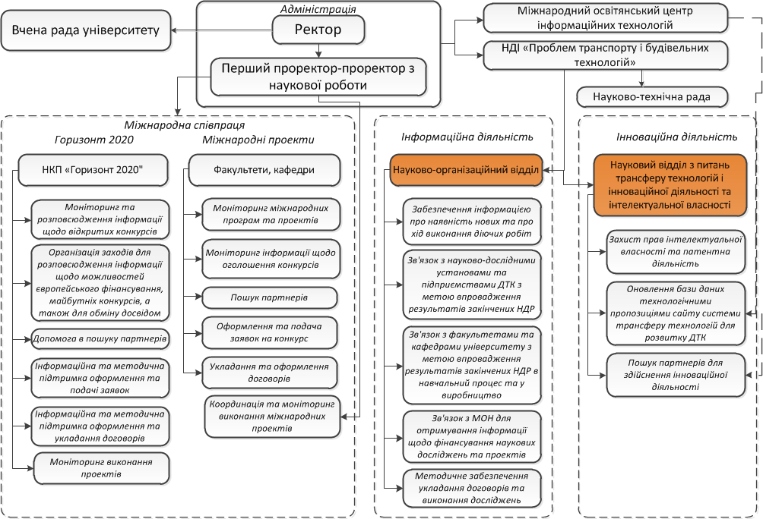
Існуюча структурна схема управління науковими дослідженнями в НТУ

Slide 9
Схема запропонованої системи управління науковими дослідженнями в НТУ

Slide 10
Схема взаємозв’язку між дослідницькою радою та підрозділами НТУ

Slide 11
Функції дослідницької ради:
- визначення стратегічних напрямків та політики досліджень НТУ;
- представництво НТУ в національних та міжнародних дослідницьких комітетах та конференціях;
- систематична та стратегічна підтримка всієї дослідницької діяльності НТУ;
- управління та контроль по впровадженню результатів наукових досліджень НТУ;
- створення та управління дослідницьким фондом НТУ;
- створення спільних дослідницьких центрів з науково-дослідними інститутами по вирішенню окремих проблем та наукових груп;
- підтримка та мотивація молодих вчених.

Slide 12
Схема взаємозв’язків та функцій Центру підтримки досліджень

Slide 13
Цілі та функції центру підтримки досліджень
Детальні цілі, включаючи взаємодію партнерів:
розвиток та налагодження тісних контактів з усіма відповідними національними та міжнародними спонсорами дослідницьких програм та фондів;
надання детальної інформації про тематики та фінансування;
представництво НТУ серед національних та міжнародних дослідницьких спонсорів (в т.ч. НКП «Горизонт 2020»);
систематична та стратегічна підтримка всіх програм з дослідницьких фондів;
пряма підтримка дослідників НТУ у програмах з дослідницького фонду НТУ;
управління та контроль за використанням дослідницьких фондів, отриманих НТУ ;
пряма підтримка дослідників НТУ при розробці фінансових звітів про використання дослідницьких фондів;
постійне інформування про можливості фінансування досліджень НТУ, включаючи навчання щодо розробки пропозицій по фінансуванню.

Slide 14
Схема внутрішніх та зовнішніх взаємозв’язків центру з питань трансферу технологій

Slide 15
Додатково включені функції центру з питань трансферу технологій
проведення конкурсів ідей по напрямах виконання наукових досліджень;
участь у міжнародних та державних виставкових заходах;
проведення заходів із підвищення кваліфікації учасників трансферу технологій;
встановлення контактів з національними та міжнародними системами трансферу технологій;
встановлення зв’язків з бізнес-інкубаторами;
проведення тренінгів для молодих вчених та студентів.

Slide 16
Аналіз існуючої в Національному транспортному університеті системи координації науково-дослідницької та інноваційної діяльності, трансферу технологій та впровадження результатів науково-дослідних робіт в освітній процес та ознайомлення з структурою управління науковими дослідженнями в європейських університетах допомогли визначити можливі напрями поліпшення системи.
При розробці концепції Сприяння інтеграції науки, освіти та інновацій в Національному транспортному університеті було визначено доцільність створення дослідницької ради, центру підтримки досліджень, розширенню функцій та виділення в окрему структуру центру з питань трансферу технологій, інноваційної діяльності та інтелектуальної власності.
Імплементація запропонованої схеми створення і функціонування нових концептуальних структур і заходів в Національному транспортному університеті, розроблених схем взаємозв’язку між концептуальними структурами та внутрішніми вузівськими підрозділами (факультетами, кафедрами) має сприяти більш ефективному використанню наукового потенціалу Університету в майбутньому та активізація діяльності в міжнародних та національних дослідницьких програмах на систематичній основі.

Slide 17
ДЯКУЮ ЗА УВАГУ !

